Slide 1

Mini curso CodeIgniter
William Robson Chenta
XIV DEVCON GESCLA
Blumenau, Maio 2013

Slide 2
Sobre mim ...
Desenvolvedor web desde 2001
Desenvolvimento estruturado 2001-2003
Smarty+ AdoDB 2003-2008
CakePHP 2009-2010
CodeIgniter 2011

Slide 3
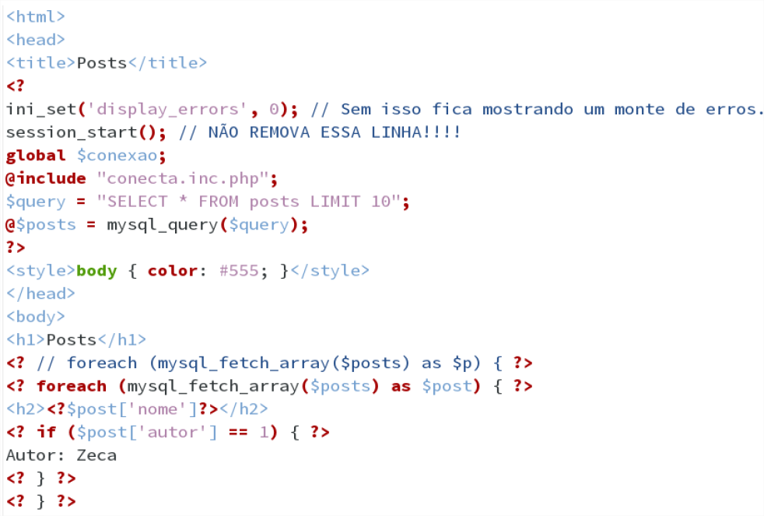
A Evolução do desenvolvedor PHP Em 2000 se programava assim ...

Slide 4
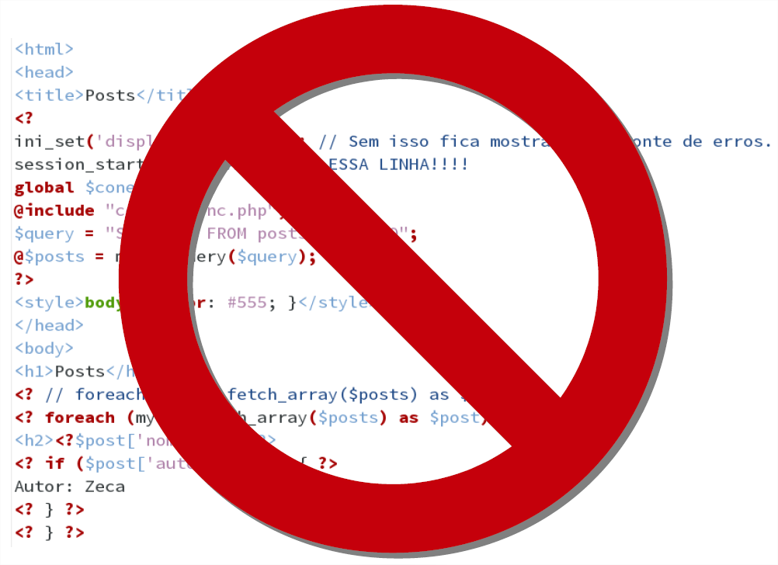
A Evolução do desenvolvedor PHP Ainda existem pessoas que programam assim ...
E pior, iniciantes na programação que pesquisam por PHP, ainda encontram esse tipo de código como referência.

Slide 5

A Evolução do desenvolvedor PHP O que fazer ?
http://br.phptherightway.com/
PHP: Do Jeito Certo é uma referência rápida de melhores práticas de PHP, renomados padrões de código e links para tutoriais competentes pela Web.

Slide 6
A Evolução do desenvolvedor PHP Como evoluir ...
Use a versão estável atual (5.4)
O PHP é uma linguagem dinâmica e flexível, que suporta uma variedade de técnicas de programação. Ele evoluiu drasticamente com o passar dos anos, notavelmente adicionando um sólido modelo de orientação a objetos no PHP 5.0 2004), funções anônimas e namespaces no PHP 5.3 (2009) e traits no PHP 5.4 (2012).
Fonte:

Slide 7

A Evolução do desenvolvedor PHP Como evoluir ...
Xdebug
Uma das ferramentas mais úteis no desenvolvimento de software é um depurador apropriado. Ele permite que você trace a execução do seu código e monitore os itens na pilha de execução. XDebug, um depurador de PHP, pode ser utilizado por várias IDEs para prover breakpoints e inspecionar a pilha.
Fonte:

Slide 8
A Evolução do desenvolvedor PHP Como evoluir ...
Testes unitários
Testes para pequenos trechos de código (unidades)
Verifica se o comportamento de classes e funções é o esperado
Caso erros são encontrados exceções são lançadas
Não interfere com o seu código-fonte
Infelizmente eu não pratico ...
Tutorial:
http://www.alexweber.com.br/artigos/testando-suas-classes-com-phpunit

Slide 9



A Evolução do desenvolvedor PHP Como evoluir ...
Controle de versão
um sistema de controle de versão permite que diversas pessoas trabalhem sobre o mesmo conjunto de documentos ao mesmo tempo e minimiza o desgaste provocado por problemas com conflitos de edições. É possível que a implementação também tenha um controle sofisticado de acesso para cada usuário ou grupo de usuários.
Fonte:

Slide 10




A Evolução do desenvolvedor PHP Como evoluir ...
Frameworks
Em vez de reinventar a roda, muitos desenvolvedores PHP usam frameworks para construir aplicações web. Os frameworks abstraem muitas das preocupações de baixo nível e fornecem interfaces úteis e fáceis de utilizar para completar tarefas comuns.
Fonte:

Slide 11
A Evolução do desenvolvedor PHP Focando nos Frameworks ...
Seguem padrões
(Em geral) são bem documentados
Muitos desenvolvedores os conhecem (Empresas não ficarão reféns dependentes de desenvolvedores)
Existem livros sobre a maioria deles
Já incluem várias soluções para os problemas mais comuns

Slide 12
Focando no CodeIgniter ...
Um toolkit para desenvolver aplicações web de forma muito mais rápida do que escrever código do zero.
http://codeigniter.com

Slide 13
Focando no CodeIgniter ...
MVC;
Simples;
Rápido;
URL´s amigáveis;
Curva de aprendizado muito rápida;
Licença livre;
Documentação muito completa;
Facilmente acoplável a outros componentes de outros frameworks; (Composer)

Slide 14
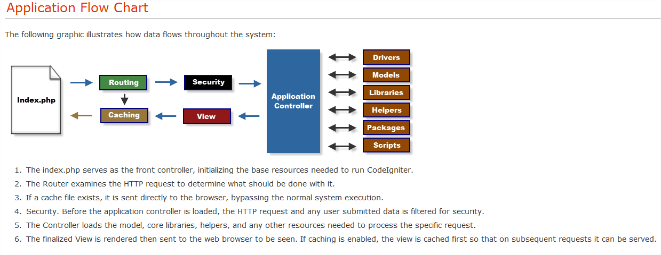
Focando no CodeIgniter ...

Slide 15
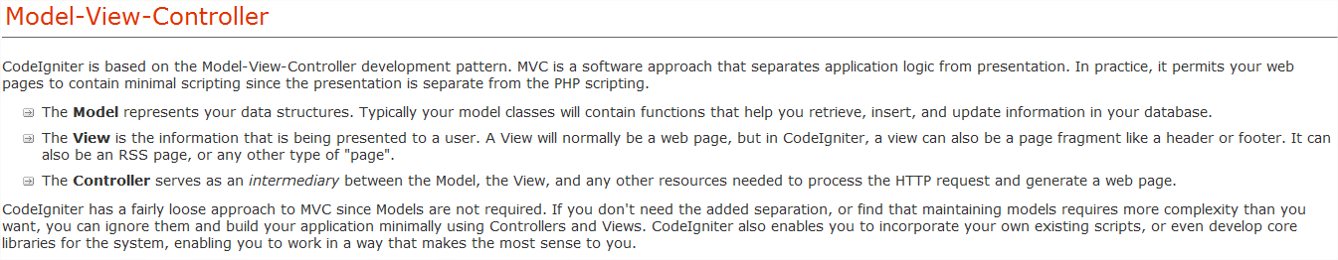
Focando no CodeIgniter ...

Slide 16
Mão na massa !!!

Slide 17
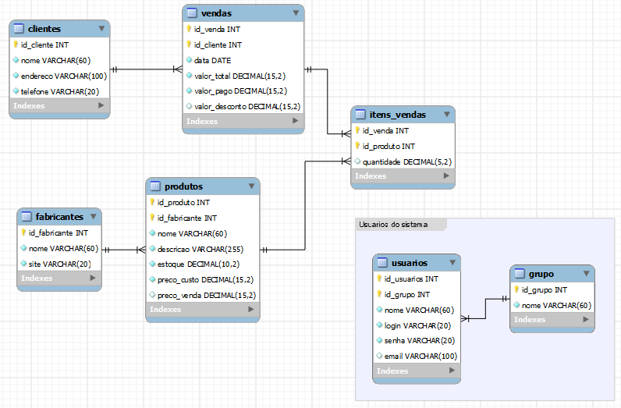
Mini sistema de vendas

Slide 18
Requistos
WAMP OU LAMP
(http://www.wampserver.com)
CODEIGNITER + TWITTER BOOTSTRAP (https://github.com/sjlu/CodeIgniter-Bootstrap)
JQUERY
(http://jquery.com/)

